Slide 1
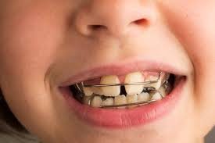
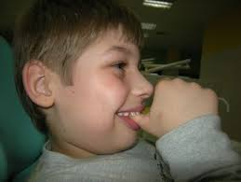
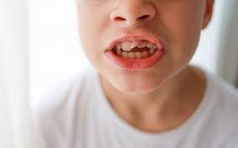
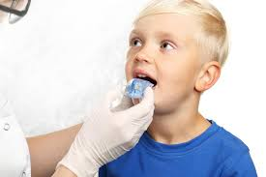
Wady zgryzu a / i wady wymowy wspólne pole działań logopedów i ortodontów
Agnieszka Spadło

Slide 2
Ortologopedia- wspólne zainteresowania logopedii i ortodoncji
ortologopedia- termin zaproponowany przez Bogdana Mackiewicza, utworzony na gruncie nauki polskiej, ze skojarzenia nazw dwóch dziedzin wiedzy: ortopedii szczękowej i logopedii
Przedmiotem zainteresowań ortologopedii jest analizowanie mechanizmów zależności między zaburzeniami artykulacji a wadami zgryzu, poszukiwanie ich związków bądź wspólnej genezy
Istotnym działaniem ortologopedii jest ocena przebiegu procesów rozwojowo-czynnościowych układu stomatognatycznego, co jest ważnym zagadnieniem zarówno
w pracy ortodontów, jak i logopedów.
Wynikiem takiego podejścia jest wspólne opracowywanie planu profilaktyki oraz terapii ortodontycznej i logopedycznej w celu usuwania wad zgryzu i wymowy.

Slide 3
Ortodoncja
Ortopedia - z języka greckiego: orthos – prosty, paidos – dziecko ( lub paideo –
kształtować). Dział medycyny klinicznej i nauka zajmująca się leczeniem wad
rozwojowych i nabytych zaburzeń oraz zniekształceń.
Ortodoncja – jest częścią stomatologii związaną z diagnostyką, leczeniem
i zapobieganiem nieregularności położenia zębów, nieprawidłowości zgryzu i zaburzeń rysów twarzy. Nazwa pochodzi od dwóch greckich słów orthos – prosty i odus – ząb.
Obecnie - ortodoncja lub ortopedia szczękowa.
Obszarem działania ortodoncji jest układ somatognatyczny.

Slide 4
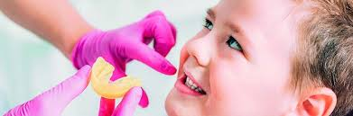
Nowoczesna ortodoncja zajmuje się:
- badaniem narządu żucia dziecka w czasie wzrostu i rozwoju,
- badaniem korzystnych i niekorzystnych czynników działających na prawidłowy
rozwój narządu żucia,
- profilaktyką wad zgryzu, czyli zapobieganiem morfologicznym i czynnościowym
zaburzeniom narządu żucia,
- leczeniem wad zębowo-zgryzowo-twarzowych,
- badaniem zmian zachodzących w narządzie żucia pod wpływem zapobiegania
oraz leczenia ortodontycznego (czynnościowego i mechanicznego),
- leczeniem wad zgryzu i nieprawidłowości zębowych u osób dorosłych (często we
współpracy z lekarzami innych specjalności, np. z chirurgiem twarzowo-szczękowym
w przypadku leczenia wad morfologicznych twarzowej części czaszki lub
z protetykiem stomatologicznym w przypadku konieczności leczenia
ortodontycznego przed rehabilitacją protetyczną).

Slide 5
Układ somatognastyczny
Układ stomatognatyczny pozwala m.in. na przeżuwanie
i rozdrabnianie pokarmów. Choć jest często nazywany narządem żucia, tak naprawdę jego funkcjonowanie jest znacznie bardziej rozległe. To układ pełniący wiele zadań.
Jest to zespół wszystkich elementów twarzowej części czaszki, który składa się z tkanek i narządów znajdujących się w jamie ustnej i twarzoczaszce.
Układ stomatognatyczny to rozbudowany system, który tworzą:
- zespół zębowo-zębodołowy (zęby z przyzębiem),
- zespół zębowo-zębowy (układ zębów dolnego i górnego łuku
zębowego),
- zespół stawowy/ zespół mięśniowo-stawowy (sprzężone stawy
skroniowo-żuchwowe/ mięśnie żucia)
- pozostałe tkanki i narządy twarzy oraz jamy ustnej: kości
twarzoczaszki, naczynia krwionośne i limfatyczne, nerwy,
mięśnie (mimiczne, żwaczowe, nadgnykowe, języka i
podniebienia) czy błona śluzowa oraz ślinianki.
Tak samo jak narząd żucia, układ stomatognastyczny uczestniczy w przeżuwaniu i rozdrabnianiu pokarmu, czyli w procesie wstępnego trawienia i połykania. Na tym jednak zadania tego układu się nie kończą. Co ciekawe, choć jeszcze nie mamy zębów i nie spożywamy stałych pokarmów, korzystamy z niego tuż po narodzinach. Układ stomatognatyczny odpowiada za aktywację odruchu ssania, który pozwala pobierać mleko matki lub z butelki. To najsilniejszy odruch bezwarunkowy w okresie niemowlęcym.
Następnie układ ten uczestniczy w kształtowaniu się mowy
i tworzeniu akcentu, ale nie tylko. Dzięki niemu możemy artykułować dźwięki, oddychać oraz wyrażać emocje. Za sprawą układu stomatognatycznego naszym twarzom nadawany jest konkretny kształt.
Pełni on nie tylko funkcje praktyczne, lecz także estetyczne.

Slide 6
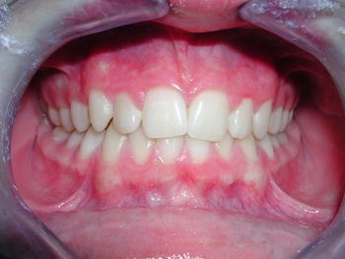
Cechy prawidłowego zgryzu w uzębieniu stałym
Prawidłowe uzębienie stałe charakteryzuje się następująco:
w jamie ustnej znajdują się 32 zęby –(4 siekacze, 2 kły, 4 zęby przedtrzonowe, 6 zębów trzonowych w każdym łuku zębowym),
gdy następuje wymiana zębów z mlecznych na stałe, łuki zaczynają się wydłużać i przybierać formę elipsy w szczęce i paraboli w żuchwie (w uzębieniu mlecznym mają kształt półkola);
korony zębów siecznych górnych pokrywają mniej więcej 1/3 do 1/2 wysokości koron zębów siecznych dolnych;
podobnie zęby boczne górne przechwytują zęby boczne dolne;
nagryz poziomy nie przekracza 2 mm,
zęby trzonowe prawidłowo powinny być ustalone w tzw. pierwszej klasie według klasyfikacji Angle’a, a kły w pierwszej klasie kłowej;
linie pośrodkowe zębów w szczęce i żuchwie pokrywają się, są zgodne ze sobą oraz z linią symetrii całej twarzy;
wzdłuż całego łuku zębowego zęby kontaktują się, są to tzw. punkty styczne,
w odcinkach bocznych zachowane są tzw. triady zębowe.
Z prawidłowymi warunkami zgryzowymi wiążą się najczęściej harmonijne rysy twarzy (zachowana symetria, równość trzech odcinków).

Slide 7
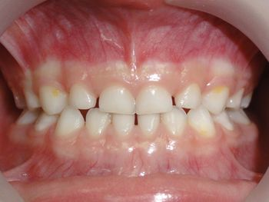
Cechy prawidłowego zgryzu w uzębieniu mlecznym
Cechy prawidłowego zgryzu w uzębieniu mlecznym są następujące:
liczba zębów -20 ( 4 siekacze, 2 kły, 4 zęby trzonowe w każdym łuku zębowym),
kształt łuków zębowych – półkolisty,
linia środkowa między górnymi i dolnymi siekaczami pokrywa się z linią pośrodkową twarzy,
nagryz poziomy nie przekracza 2 mm,
siekacze górne pokrywają dolne od 1/3 do 1/2 wysokości korony zębów,
guzki kłów i zębów trzonowych zaklinowują się w przestrzeniach międzyzębowych lub międzyguzkowych zębów antagonistycznych,
w odcinkach bocznych zachowane są triady zębowe-każdy ząb w dolnym lub górnym łuku zębowym spotyka się dwoma zębami antagonistycznymi (wyjątek stanowią siekacz środkowy dolny i drugi ząb trzonowy górny),
tylne powierzchnie górnych i dolnych zębów drugich trzonowych tworzą linię prostą.
Są dwa typy łuków zębowych w uzębieniu mlecznym - ze szparami i bez szpar. Jest to kwestia genetyki.

Slide 8
Wady zgryzu
Według profesjonalnej definicji, za wadę zgryzu uznaje się wszelkie odchylenia od normy biologicznej. Nieprawidłowości mogą dotyczyć zarówno zębów jak i układu kostnego, a także ich wzajemnych relacji pomiędzy sobą.
Światowa Organizacja Zdrowia definiuje wadę zgryzu jako stan narządu żucia, który powoduje wyraźne oszpecenie, znacznie ogranicza czynność żucia i oddychania i jest odczuwany przez pacjenta jako upośledzenie.

Slide 9
Wady wymowy a wady zgryzu
Jedne z pierwszych badań , które wykazały korelację między wadami zgryzu i wymowy, przeprowadził Fymbyo w latach 1936-1957.
Niektórzy autorzy zakładają obustronną zależność pomiędzy występowaniem wad zgryzu i wad wymowy.
Inni badacze podkreślają rolę dysfunkcji mięśni biorących udział w artykulacji, która może wpływać na powstawanie oraz utrwalanie wad zgryzu, zwłaszcza u dzieci we wczesnym okresie rozwojowym.
Ten sam czynnik może być przyczyną zarówno wady zgryzu, jak i wady wymowy. Na przykład taka parafunkcja jak ssanie smoczka może opóźnić pionizację języka, prowadząc jednocześnie do dysfunkcji, jaką jest wada wymowy. Jednocześnie nawyk ssania smoczka przyczynia się do powstawania wad zgryzu takich jak : zgryzy otwarte, tyłozgryzy, zgryzy krzyżowe.

Slide 10
Badania licznych autorów dowiodły, że wadliwe artykułowanie poszczególnych głosek ( przede wszystkim dentalizowanych, ale nie tylko) ma istotny związek z istnieniem wady zgryzu.
Większość osób z wadą zgryzu (81%) ma również wady wymowy.
U dzieci z zaburzeniami mowy cztery razy częściej diagnozuje się wady zgryzu, przetrwałe niemowlęce połykanie i częste infekcje górnych dróg oddechowych.

Slide 11
EPIDEMIOLOGIA WAD NARZĄDU ŻUCIA
W zależności od rodzaju wady, ośrodka, w którym było prowadzone badanie, wieku badanego i innych kryteriów podawane są różne dane częstotliwości występowania – od 50 do 70%. Po uwzględnieniu wad izolowanych (czyli na przykład zrotowany pojedynczy ząb) ta wartość może wzrosnąć do 81%.
We wszystkich okresach rozwojowych liczba wad o charakterze nabytym jest większa od liczby wad wrodzonych.
U dzieci w wieku przedszkolnym dominują wady z grupy tyłozgryzów, których przyczyną są na ogół dysfunkcje i parafunkcje. W wieku szkolnym zwiększa się liczba dzieci z nieprawidłowościami zębowymi, które są często skutkiem przedwczesnych ekstrakcji zębów mlecznych w wyniku powikłań próchnicy.
Przypadki „ bez wady zgryzu” – z niewielkimi odchyleniami od normy morfologiczno- czynnościowej, nie mającymi wpływu na czynnościową wydolność narządu żucia. Badania wykazały bardzo mały odsetek idealnej normy zgryzowej (około 10%).
Najczęściej występują wady dotylne (45% wszystkich wad). Wady pionowe (zgryzy otwarte i zgryzy głębokie) od 25 do 30%. Wady poprzeczne stanowią 12–14%, a wady doprzednie około 9% wszystkich wad zgryzu.

Slide 12
Przyczyny powstawania wad zgryzu
ETIOLOGIA WAD NARZĄDU ŻUCIA
Czynniki zaburzające prawidłowy rozwój narządu żucia :
1. wewnątrz- i zewnątrzpochodne działające na zarodek lub płód :
- dziedziczne , uwarunkowane genetycznie ( około 20%)
- działające w okresie morfogenezy, poprzez ustrój matki (choroby wirusowe, niedobór lub nadmiar witamin, przyjmowanie
niektórych leków, złe warunki pracy i bytowe, palenie papierosów, promieniowanie jonizujące)
- endokrynopatie (zaburzenia hormonalne, najczęściej dotyczą pracy tarczycy)
Wady zgryzu mogą pochodzić także z ucisku wewnątrzmacicznego, wadliwego ułożenia płodu i porodu kleszczowego oraz twarzyczkowego.
2. zewnątrzpochodne, działające w życiu pozapłodowym :
- dysfunkcje ( nieprawidłowe połykanie, oddychanie, żucie, mowa, nieprawidłowa pozycja dziecka w czasie snu i karmienia,
wady postawy )
- parafunkcje ( czynności nietypowe, czyli szkodliwe nawyki: ssanie smoczka, palca, obgryzanie paznokci, ołówków, bruksizm –
zgrzytanie zębami )
- próchnica zębów
- urazy w obrębie układu stomatognatycznego
- choroby ogólne organizmu ( krzywica, zapalenie ślinianek ).
Około 80% wad zgryzu wywołują czynniki zewnętrzne.

Slide 13
WSPÓŁZALEŻNOŚĆ MIĘDZY WADAMI ZGRYZU A WADAMI WYMOWY
Poglądy na temat wzajemnego uwarunkowania wad zgryzu i wad wymowy:
1. Wady wymowy (seplenienie ) są przyczyną wad zgryzu.
2. Wady zgryzu są przyczyną seplenienia.
3. Nie ma prostej współzależności, natomiast istnieją czynniki etiologiczne
współdziałające w wytwarzaniu obu wad (cyt. wg B. Mackiewicza za
A.Orlik- Grzybowską).

Slide 14
Narząd żucia stanowi ważny element obwodowy narządu mowy biorący
udział w powstawaniu głosek.
Zaburzenia mowy mogą być spowodowane między innymi:
uszkodzeniami w zakresie narządu artykulacyjnego
- warg – dysglossia labialis
- zębów – dysglossia dentalis
- języka – dysglossia lingualis
- podniebienia twardego i miękkiego – dysglossia palatalis
2. niesprawnością mięśni artykulacyjnych
3. upośledzeniem słuchu
(wg Z.Pawłowskiego: „Integracja narządu żucia z obwodowym
narządem mowy” w „Fizjologii narządu żucia” pod red. O.Grosfeldowej).
Wadliwość artykulacyjna i anomalie zgryzowe mają wspólną genezę w niewłaściwej funkcji
języka wynikającej z zaburzonego przebiegu podstawowych czynności fizjologicznych -
ssania, połykania, żucia i oddychania ( np. wypychanie języka do przodu w inicjującej fazie
połykania pokarmu, infantylne połykanie, dziedziczony lub wrodzony brak tendencji do
pionizowania języka ( wg B.Mackiewicza , B.Rocławskiego, I.Styczek , A.Pruszewicza ).

Slide 15
DYSFUNKCJE
Terminem dysfunkcja narządu żucia określa się zaburzenie czynności fizjologicznych –
połykania, oddychania, żucia i mowy, a także nieprawidłową pozycję dziecka w czasie snu
i karmienia oraz wady postawy.
Niektórzy ortodonci uważają, że dysfunkcje mogą doprowadzić do zniekształceń w obrębie
układu stomatognatycznego tylko wtedy, gdy istnieje dodatkowo zły wzorzec wzrostu.
Dysfunkcje narządu żucia:
1. Dysfunkcja postawy ciała:
- pozycja dziecka w czasie snu,
- pozycja dziecka w czasie karmienia naturalnego i sztucznego,
- wady postawy.
2. Dysfunkcja połykania.
3. Dysfunkcja oddychania.
4. Dysfunkcja szczelności warg.
5. Dysfunkcja żucia.
6. Dysfunkcja wymowy.

Slide 16
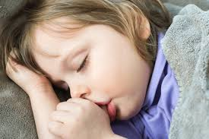
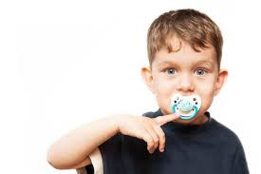
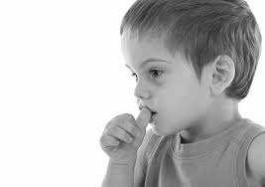
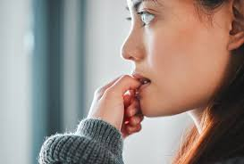
PARAFUNKCJE
Terminem parafunkcji , czyli czynności nietypowych, określa się szkodliwe nawyki, które są niecelowe, a które pacjent wykonuje często i przeważnie nieświadomie.
Niektórzy ortodonci uważają, że szkodliwy wpływ parafunkcji na narząd żucia i powstanie wad zgryzu ma miejsce wówczas, gdy na działanie szkodliwego nawyku nałoży się dodatkowo niekorzystny wzorzec wzrostu lub szczególna podatność kośćca, np. w przebiegu krzywicy.
Parafunkcje narządu żucia:
1.Parafunkcje ssania:
- palca,
- smoczka,
- policzka, wargi górnej lub dolnej, języka.
2. Parafunkcja wciągania dolnej wargi i jej nagryzania.
3. Parafunkcja obgryzania paznokci.
4. Parafunkcja nagryzania na przedmioty – ołówki, długopisy itp.,
5. Nawykowe podpieranie ręką bródki lub kąta żuchwy
6. Bruksizm – zaciskanie i zgrzytanie zębami.

Slide 17
Podział wad zgryzu
Wady zgryzu mają różny charakter i dzielimy je ze względu na kierunek przestrzenny, w którym się rozwijają.
Wyróżniamy:
wady poprzeczne (zgryz krzyżowy, przewieszony),
pionowe (zgryz głęboki, otwarty),
pośrodkowe (tyło- i przodozgryz).
Niezależnie od nich mogą wystąpić także nieprawidłowości zębowe:
- stłoczenia
- szparowatość.

Slide 18
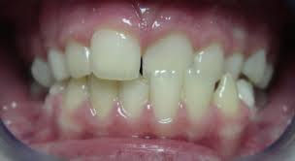
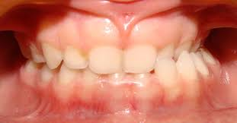
Wady poprzeczne
Zgryz krzyżowy polega na nieprawidłowym zachodzeniu uzębienia na siebie. Zęby dolne przykrywają górne, co wynika z przesunięcia szczęki w prawą lub lewą stronę. Zgryz krzyżowy może doprowadzić do wady wymowy, problemów z żuciem, uszkodzeń błony śluzowej. Sprzyja on również próchnicy i osłabia strukturę zębów (stają się bardziej podatne na ukruszenia). Wada ta może dotyczyć całego łuku zębowego lub tylko wybranych odcinków. Objawami tej wady są: asymetria warg, zapadniętą górna warga, zaburzony ruch żuchwy, asymetria między przerwą jedynek górnych i dolnych.

Slide 19
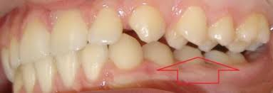
Zgryz przewieszony polega na nadmiernym wysunięciu zębów trzonowych i/lub przedtrzonowych do przodu. Może to dotyczyć całego uzębienia bocznego oraz pojedynczych zębów, ale zdecydowanie częściej dotyczy jednego trzonowca lub przedtrzonowca. Zdarza się, że występuje jednostronnie oraz obustronnie. Wadę tę rozpoznaje się na podstawie ułożenia zębów w pozycji zwarcia. Jeśli powierzchnie podniebienne bocznych zębów górnych stykają się z powierzchniami policzkowymi zębów dolnych mamy do czynienia ze zgryzem przewieszonym.

Slide 20
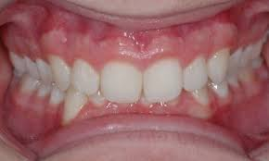
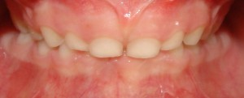
Wady pionowe
Zgryz głęboki, w wyniku tej wady zęby dolne są przykryte górnymi przynajmniej w 2/3, ponieważ górne siekacze zbytnio nachodzą na żuchwę. Jeśli wada jest bardzo zaawansowana, zęby górne mogą stykać się nawet z dziąsłami żuchwy, co prowadzi do poważnych problemów z zakresu periodontologii. Efektem tej wady są nie tylko zmiany w wyglądzie twarzy, ale także wady wymowy. Negatywnie wpływa ona na stan zębów, które nadmiernie się ścierają. Może wywoływać choroby dziąseł i przyzębia. Osobom z tą wadą trudniej odgryza się i przeżuwa pokarm.
Brzmienie głosek dentalizowanych może być zniekształcone na skutek braku tarcia powietrza o ostre brzegi siekaczy, które zbyt głęboko zachodzą na siebie.

Slide 21
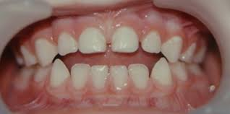
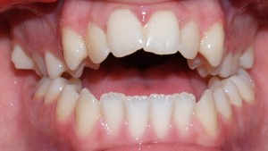
zgryz otwarty – widoczny brak kontaktu między zębami dolnymi a górnymi; w tej wadzie mogą występować problemy z odgryzaniem, żuciem, jak również z prawidłową wymową (możliwe seplenienie); w rozległych wadach wydłużony dolny odcinek twarzy; przyczyny: ssanie palca, smoczka, wargi dolnej, wsadzanie języka między łuki zębowe w spoczynku i w trakcie mowy, jak również w trakcie połykania; najczęstszą przyczynę zgryzu otwartego całkowitego – czyli najbardziej rozległej formy – stanowi krzywica; wada występuje również w endokrynopatiach (czyli zaburzeniach hormonalnych) oraz w niektórych zespołach uwarunkowanych genetycznie.
W zgryzach otwartych, w związku z występowaniem szpar niedogryzowych, dochodzi do zniekształcenia głosek przedniojęzykowo-zębowych: t, d, n, s, z,c, dz, które realizowane są miedzyzębowo. Deformacji mogą ulegać inne głoski, m.in. głoski szeregu ciszącego l,r.

Slide 22
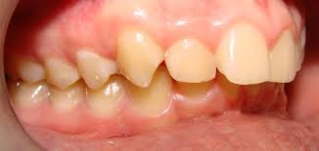
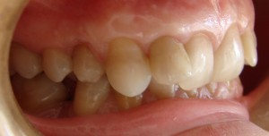
Wady pośrodkowe
tyłozgryz – nadmierne cofnięcie zębów dolnych do tyłu w stosunku do zębów górnych; może być spowodowany zahamowaniem wzrostu części zębodołowej żuchwy (część kości, w której znajdują się zęby) bądź nadmiernym wzrostem szczęki (tyłozgryz rzekomy)
Efektem tej wady są nie tylko zmiany
w wyglądzie twarzy, ale także wady wymowy. Negatywnie wpływa ona na stan zębów, które nadmiernie się ścierają. Może wywoływać choroby dziąseł i przyzębia. Osobom z tą wadą trudniej odgryza się i przeżuwa pokarm.
W wadach dotylnych, na skutek cofnięcia miejsca artykulacji spółgłosek zębowych, zmiany dotyczą brzmienia takich głosek, jak: s, z, c, dz. Jest to nazywane seplenieniem wargowo-zębowym lub przyzębowym. Głoski te często mają brzmienie zbliżone do głosek szeregu szumiącego.

Slide 23
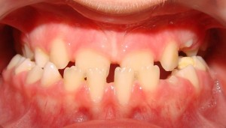
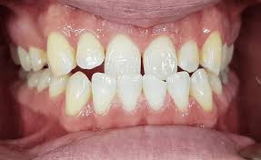
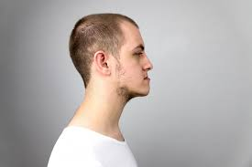
Przodozgryz – przednie zęby górne znajdują się za przednimi zębami dolnymi. Często bródka jest nadmiernie wysunięta w profilu twarzy. Kostne podłoże wady występuje przy nadmiernym wzroście żuchwy lub przy zahamowanym wzroście szczęki.
Pacjenci z tą wadą mają duże problemy z prawidłowym mówieniem, jedzeniem oraz oddychaniem. Rozpoznaje się je po bardzo charakterystycznym wysunięciu do przodu
brody lub dolnych warg.
W wadach doprzednich brak pionizacji przedniej części języka, opieranie się jego końca o dno jamy ustnej i przyleganie do językowej powierzchni zębów siecznych dolnych skutkuje nieprawidłową, międzyzębową lub przyzębową wymową głosek: t, d, n, sz, ż, cz, dż, l, r, ś, ź, ć, dź, ń. Głoski, f,v mogą być wytwarzane przez zbliżenie dolnych siekaczy do górnej wargi.

Slide 24
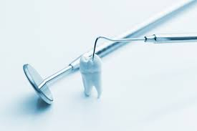
wady związane stricte z zębami:
stłoczenia zębów
zaburzenia budowy zębów (wielkozębie, małozębie, zęby zlane i zrośnięte, zaburzenia budowy korzeni zębów)
nieprawidłowa liczba zębów (zęby dodatkowe o prawidłowej i nadliczbowe o nieprawidłowej budowie oraz zmniejszenie liczby zębów aż do całkowitego braku zębów)
zaburzenia położenia zębów zarówno w obrębie łuków zębowych (zamiana położenia zębów, ich wychylenia w różne strony oraz rotacje wokół własnej osi), jak i poza nimi
zaburzenia czasu wyrzynania się zębów (zarówno jego opóźnienie, jak i przyspieszenie).

Slide 25
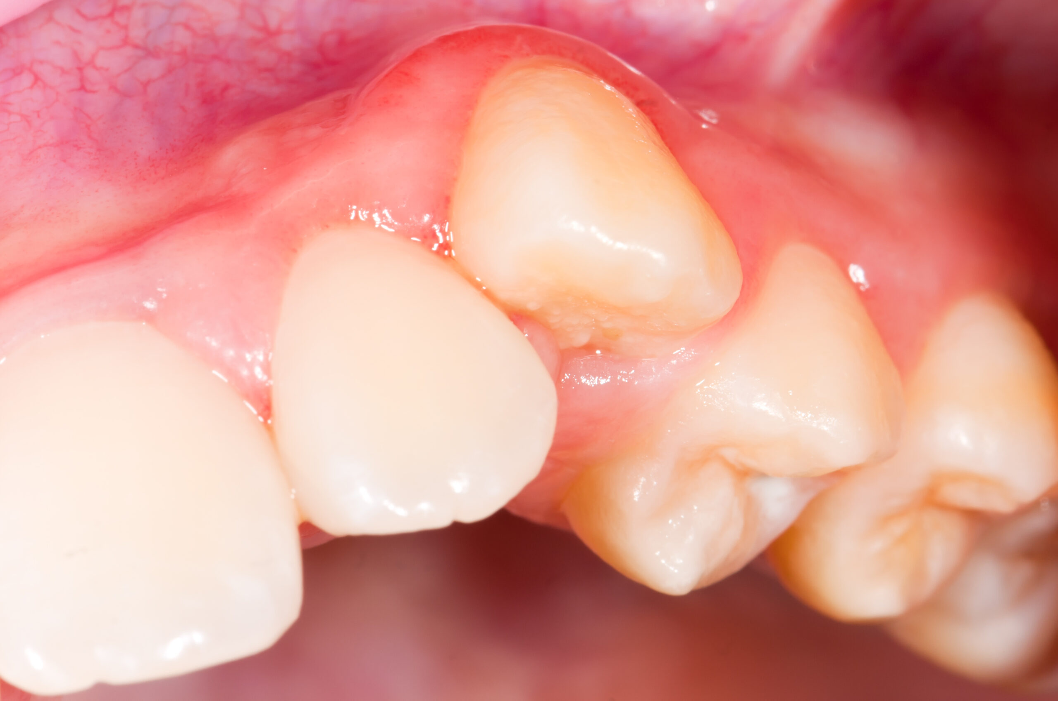
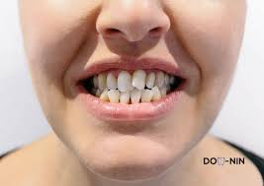
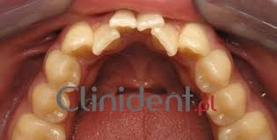
Stłoczenie zębów
spowodowane jest niedostateczną ilością miejsca dla zębów. Wynikiem tego jest nieprawidłowe położenie lub ustawienie zębów. Zęby mogą ulec zatrzymaniu w kości lub wyrznąć się w niewłaściwych miejscach ( jeden za drugim lub nad drugim, zachodzenie na siebie ) lub pozycji ( przechylenia, wychylenia, obroty, ustawienie pod niewłaściwym kątem itp.).
tłoczenie tzw. pierwotne jest wynikiem dysproporcji pomiędzy zbyt dużymi zębami w stosunku do podstaw kostnych. Zwężenie łuku zębowego można już zdiagnozować w uzębieniu mlecznym. Obserwujemy wtedy zgryz krzyżowy, z powodu zwężenia szczęki, często z towarzyszącym przemieszczeniem dolnej szczęki (żuchwy). Także bezszparowy zgryz u 6 – latka (brak szpar pomiędzy zębami mlecznymi przednimi) jest znakiem, że nowe zęby stałe, które są znacznie większe niż ich mleczne odpowiedniki, nie będą miały miejsca dla prawidłowego ustawienia. Obie wyżej wymieniane sytuacje są sygnałem, że leczenie ortodontyczne powinno być rozpoczęte już u przedszkolaka.
Stłoczenie zębów może też być wadą wrodzoną na skutek dziedziczenia. W uproszczeniu możemy powiedzieć, że będzie tak, jeżeli przykładowo odziedziczymy duże zęby po tacie, a małe szczęki po mamie.
Stłoczenia wtórne związane są z przedwczesną utratą zębów mlecznych, w wyniku urazów lub próchnicy, co powoduje, że wyrzynające się w wieku 6-7 lat pierwsze zęby trzonowe (szóstki) swobodnie przemieszczają się do przodu, zabierając miejsce dla zębów stałych, które jeszcze rozwijają się w kości. Ponadto bezzębna kość nie jest poddawana bodźcom czynnościowym powstającym podczas procesu żucia i jej wzrost może ulec zahamowaniu oraz spowodować niedostateczne rozwinięcie szczęk pogłębiając tym samym deficyt miejsca.
Przyczyną takiego stanu jest ciągle pokutujące w naszym kraju przekonanie, że zębów mlecznych się nie leczy, bo i tak wypadną. Jest to błędny pogląd. Zęby mleczne utrzymują miejsce dla zębów stałych. Należy tu także zaznaczyć, że próchnica to choroba wywołana przez bakterie. Zepsute zęby mleczne mogą nie tylko infekować nowe zęby stałe, ale także być przyczyną stanów zapalnych w kości i zniszczenia zawiązków zębów stałych. Jest to ognisko zapalne, które wpływa na zdrowie całego organizmu
Etiologia stłoczeń trzeciorzędowych (późnych) łączona jest z ze wzrostem dolnej szczęki, której wzrost trwa dłużej niż górnej oraz z obecnością i pozycją ósemek.

Slide 26

Ten rodzaj wady to głównie defekt estetyczny. Pacjenci unikają szerokiego uśmiechania się, zakrywają zęby dłonią. Czują się po prostu niekomfortowo. Jednak stłoczenia warto leczyć nie tylko przez wzgląd na wygląd. Zaburzają symetrię twarzy, u dzieci mogą powodować problemy z oddychaniem i właściwym połykaniem. Stłoczone zęby mogą również sprawiać ból, są bardziej podatne na odkładanie się kamienia nazębnego, trudniej zachować prawidłową higienę jamy ustnej, co skutkuje próchnicą.

Slide 27
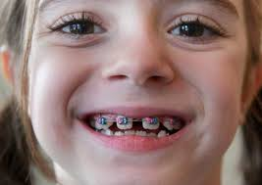
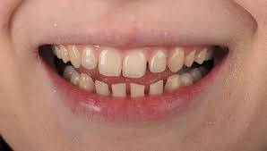
Szparowatość
Kiedy odstęp pomiędzy co najmniej dwoma zębami jest zbyt duży, możemy mówić o nieprawidłowym rozstawie zębów, czyli szparowatości. Do wady tej dochodzi w sytuacji, gdy zęby – na skutek niewielkich rozmiarów lub braków w uzębieniu – nie są w stanie zapełnić całej przestrzeni w łuku zębowym.
Efektem szparowatości są nieestetyczne szpary między zębami, gdyż nie stykają się one ze sobą. Z tego powodu osoby ze szparowatością zakrywają usta podczas uśmiechu, nie czują się pewnie i mogą mieć kompleksy. Ponadto pacjenci z tą wadą często mają problemy z jedzeniem, ponieważ resztki jedzenia bardzo łatwo wchodzą im w przestrzenie międzyzębowe, co nie jest komfortowe. W rezultacie dotyka ich problem nieświeżego oddechu, gdyż nie są w stanie dokładnie wyczyścić wszystkich przestrzeni.

Slide 28
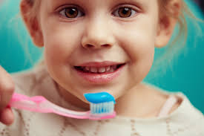
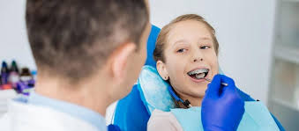
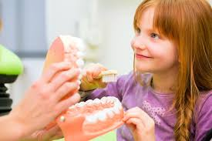
PROFILAKTYKA ORTODONTYCZNA
Profilaktyka w ortopedii szczękowej polega na usuwaniu czynników, które mogą działać
w sposób szkodliwy na rozwój narządu żucia oraz na wspomaganiu czynników działających korzystnie na budowę i czynność układu stomatognatycznego.

Slide 29
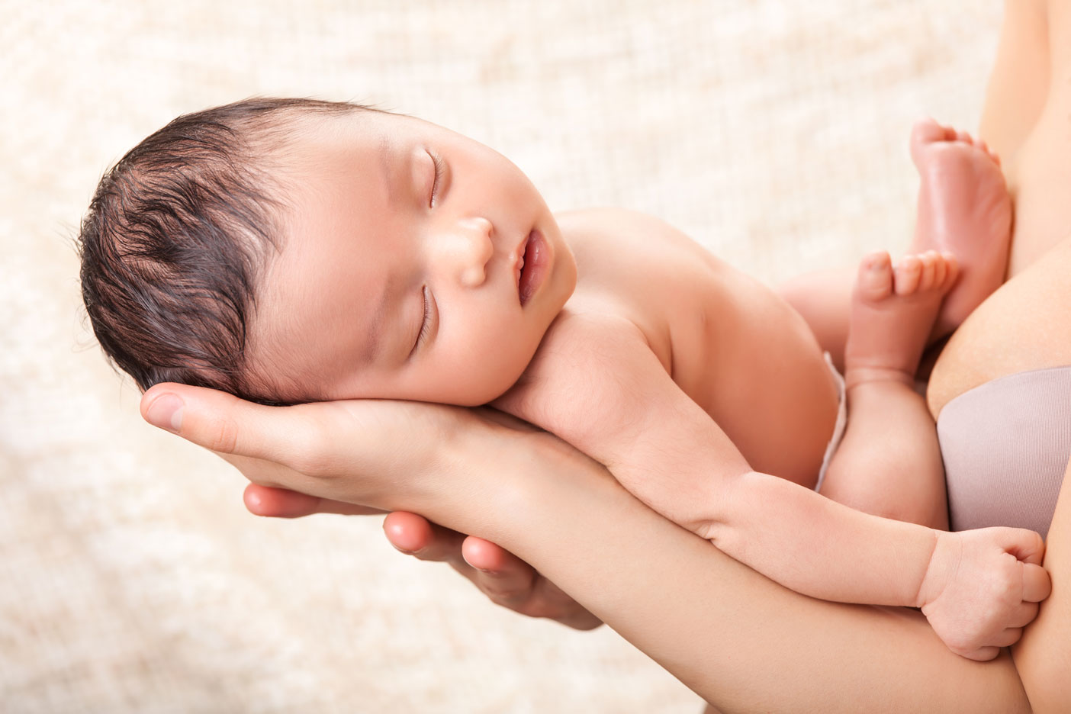
Profilaktyka ortodontyczna w okresie niemowlęcym:
- profilaktyka przeciwkrzywicza (wit. D, odpowiednia podaż wapnia i fosforu w diecie)
- właściwa pozycja niemowlęcia w czasie snu i karmienia (w pozycji na boku
główka oraz szyja dziecka powinny być delikatnie wyżej)
- karmienie naturalne
stosowanie właściwego smoczka i sposobu układania butelki podczas
karmienia sztucznego (podczas karmienia butelka lub pierś powinny się znajdować pod kątem 45˚)
- niedopuszczanie do powstania szkodliwych nawyków
- zapobieganie próchnicy

Slide 30
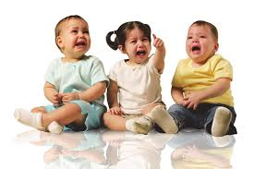
Profilaktyka ortodontyczna w okresie poniemowlęcym:
- uwzględnienie właściwej konsystencji pokarmu podczas
karmienia
- wykształcenie dojrzałego ( somatycznego ) typu
połykania
- uwzględnienie właściwego toru oddychania – przez nos
- zwalczanie szkodliwych nawyków ( głownie ssania –
smoczka, dolnej wargi, języka, błony śluzowej policzków,
palca, kocyka itp. )
- profilaktyka i leczenie próchnicy zębów

Slide 31
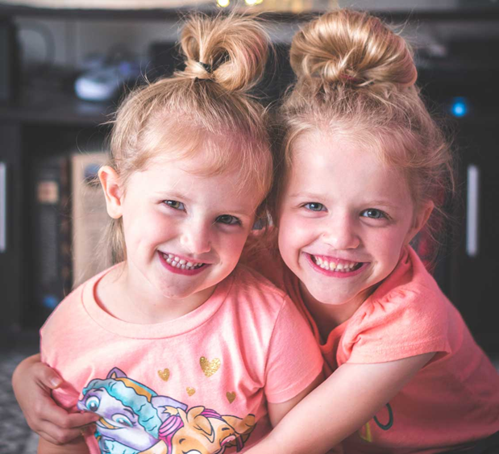
Profilaktyka ortodontyczna w okresie przedszkolnym:
profilaktyka i leczenie próchnicy ( zapobieganie przedwczesnej utracie zębów mlecznych )
lapisowanie zębów mlecznych w celu zaimpregnowania zębów mlecznych, które zostały zaatakowane
przez próchnicę (zapobiega progresji zmian próchnicowych)
lakowanie zębów trzonowych ( wypełnianie bruzd anatomicznych i szczelin
w zębach) w celu wygładzenia powierzchni zębów i zlikwidowania
trudnych do oczyszczenia zagłębień
- stosowanie „utrzymywaczy przestrzeni” i ortodontycznych protez
dziecięcych w przypadkach przedwczesnej utraty zębów mlecznych
- uwzględnienie odpowiedniego obciążenia czynnościowego narządu żucia
( twarde pokarmy w diecie )
- zwalczanie dysfunkcji i parafunkcji
- szlifowanie guzków zębów mlecznych hamujących naturalne ruchy żuchwy

Slide 32

Profilaktyka ortodontyczna w okresie szkolnym:
kontynuowanie działań profilaktycznych z okresu przedszkolnego
systematyczne kontrole u stomatologa, max. co 6 miesięcy
usuwanie kamienia nazębnego
- kontrola wyrzynania zębów
- kontrola kolejności wymiany zębów mlecznych na stałe
- usuwanie zębów nadliczbowych
- usuwanie zębów przetrwałych mlecznych wg wskazań ortodonty
- podcinanie wędzidełek górnej i/lub dolnej wargi
wg wskazań
- leczenie ekstrakcyjne ( tzw. ekstrakcje seryjne w zależności
od wskazań ).

Slide 33
Bibliografia
Olczak-Kowalczyk D., Grudziąż-Sękowska J., 2010, Współzależność wad wymowy i wad zgryzu – doniesienie wstępne, „Nowa Stomatologia”, 15 (2), s. 62–67.
Karłowska I., 2008, Zarys współczesnej ortodoncji, Warszawa.
Konopska L., 2008, Standard postępowania logopedycznego w przypadku osób z wadą zgryzu, „Logopedia”, 37, s. 131–140.
Konopska L., 2007, Wymowa osób z wadą zgryzu, Szczecin.
Lisiecka P., Piątkowska D., 2015, Wpływ wad zgryzu na zaburzenia artykulacji, „Poznańskie Studia Polonistyczne, Seria Językoznawcza”, 22 (2), s. 89–101.
Orlik-Grzybowska A., 1976, Podstawy ortodoncji, Warszawa
Dominik K., 1999, Zarys ortopedii szczękowej, Kraków.
Dera K, Bojda A: Występowanie wad zgryzu u pacjentów z wadami wymowy. As Stomatologii 2007; 2: 16-18.

